Slide 1
SAMSUNG ELECTRONICS
호황의 정점에서
다운턴을 준비하는 법
시나리오 플래닝 기반 전략 보고서
작성
일자
분류
DS부문 메모리사업부 전략기획팀
2026년 5월 6일 (Q1 결산 직후)
대외비

Slide 2
목차
9단계 논리 흐름 — 호황의 정점에서 다운턴을 준비하기 위한 사고 과정
01
현재 상황
02
불확실성
03
시나리오 플래닝의 정당화
호황의 정점 + 사이클 산업의 본질
다운턴 시점·규모는 알 수 없음
Shell·ExxonMobil·Disney·Samsung 사례
슬라이드 3~6
슬라이드 7~8
슬라이드 9
04
방법론 워크플로우
05
메모리 사업 적용
06
Robust 전략 9개
8단계 시나리오 플래닝 프로세스
단계별 상세 적용
RS-1~RS-9 (RS-8 헷지·RS-9 수요 변곡 센싱 신규)
슬라이드 10
슬라이드 11~17
슬라이드 18~26
07
EWI 대시보드
08
전략 리마인드
09
최종 메시지
실시간 모니터링 + 자동 트리거
17개 결정 + 문제 해결 가능성
Decision Request 클로징
슬라이드 27
슬라이드 28~29
슬라이드 30
삼성전자 | 목차
2 / 30

Slide 3
우리는 지금 메모리 호황의 정점에 서 있다
Q1 2026 메모리 매출 사상 최대 ($50.4B, +292% YoY) · 빅테크 AI CapEx $725B · HBM4 캐파 전량 Sold Out
$50.4B
+292%
삼성 Q1 2026 메모리 매출
YoY 성장률
사상 최대 분기
메모리 사업 사상 최대 폭
$725B
100%
빅테크 4사 AI CapEx 2026
HBM4 2026 캐파
+77% YoY ($410B → $725B)
전량 Sold Out
SO WHAT
지금이 호황의 정점 — 그러나 메모리는 사이클 산업이다.
삼성전자 | 현재 상황
3 / 30

Slide 4
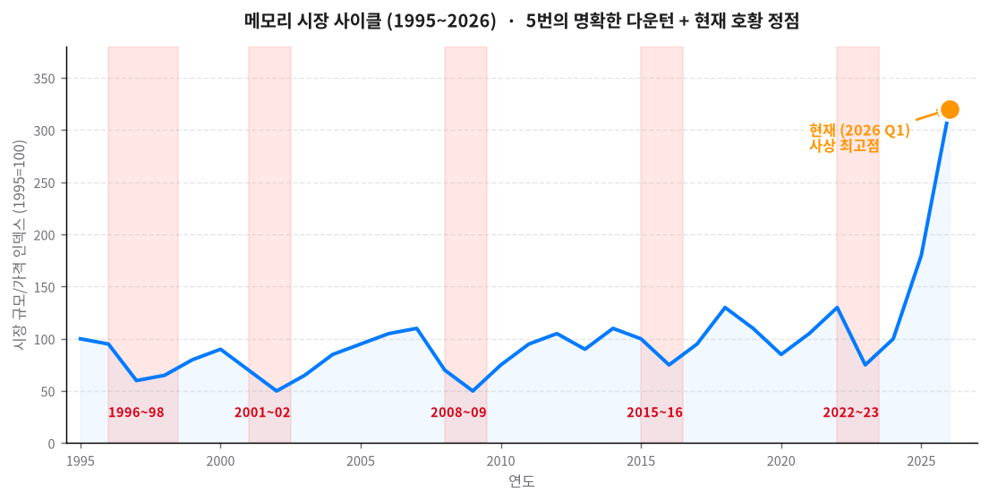
그러나 메모리는 30년간 5번의 다운턴을 겪은 사이클 산업이다
1995~2026년 시장 사이클 — 4~5년 주기로 100%+ 등락 반복, 다운턴은 항상 호황 직후에 도래
핵심 시사점
KEY INSIGHTS
· 모든 다운턴은 "예측 불가"한 시점에 도래
· 2022~23 다운턴: 빅테크 클라우드 capex −15%로 시작 → 메모리 가격 −50%
· 호황기 평균 18~24개월 / 다운턴 평균 12~18개월
· 다운턴 진입 후에는 이미 늦음 — 사이클 진입 전 준비 필수
삼성전자 | 현재 상황
4 / 30

Slide 5
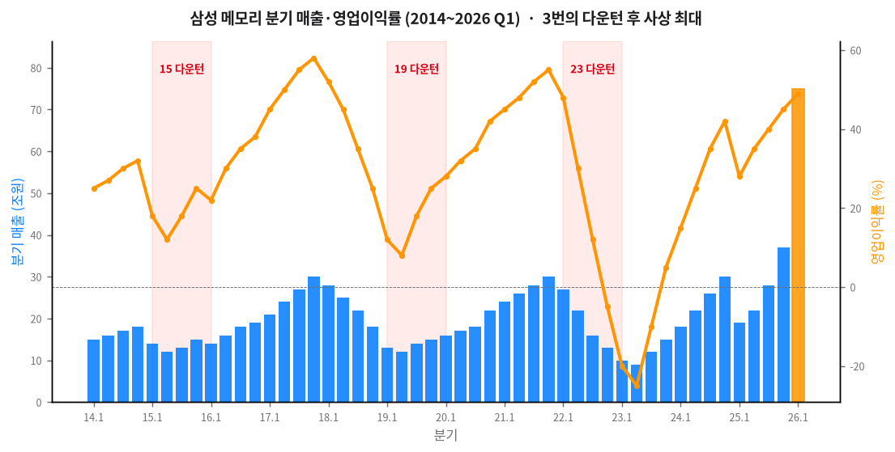
다운턴마다 우리 매출은 −38%, 영업이익은 −84% 사라졌다
삼성 메모리사업부 2014~2026 Q1 — 3번의 다운턴 (2015·2019·2022~23) 직접 경험치, 분기 −10조 원 적자 포함
다운턴 손실 (실측)
2015 다운턴
매출 −32%
영업이익 −75%
2019 다운턴
매출 −38%
영업이익 −88%
2022~23 다운턴
매출 −45%
영업이익 분기 −10조
평균: 매출 −38%
영업이익 −84%
삼성전자 | 현재 상황
5 / 30

Slide 6
게다가 호황 속에서도 우리는 33년 만에 1위를 내줬다
매출 호황과 점유율 패배가 동시 진행 — DRAM 1위 역전, HBM 점유율 40%→17%, AI ROI 경고음
호황 지표
위기 지표
BOOM SIGNALS
WARNING SIGNALS
■ 메모리 시장
■ DRAM 1위 역전 — 33년 만에
2024 $170B → 2026 $552B (+225%)
2025: SK $49.6B > 삼성 $46.4B
B
U
T
■ HBM 시장 Sold Out
■ HBM 점유율 추락
2026 $54.6B 전량 공급 부족
2023 40% → 2025 Q2 17% → 2026 NVIDIA Rubin 28%
■ 빅테크 AI CapEx
■ AI ROI 경고음
2024 $200B → 2026 $725B (+263%)
MIT 95% ROI 미실현 / Microsoft FCF −28% 전망
SO WHAT
매출 호황 + 점유율 패배 + 거시 경고가 동시에 — 다운턴 신호일 수 있다
삼성전자 | 현재 상황
6 / 30

Slide 7
호황이 더 길게 갈지, 다운턴이 언제·얼마나 클지 — 모두 알 수 없다
호황 지속 / 약한 조정 / 중간 다운턴 — 3가지 가설 모두 실현 가능, 각각 다른 전략 요구
가설 A — 호황 지속
다운턴 2030+ 이후
가설 B — 약한 조정
12개월 회복
가설 C — 중간 다운턴
18~24개월 회복
~2030
2027 Q4
2028 Q1
CapEx
AI ROI 안정 실현
빅테크 CapEx 지속 성장
CapEx
빅테크 CapEx YoY
−10~15%
CapEx
AI ROI 실망 + CapEx
−25~30%
메모리 가격
HBM 슈퍼사이클
2027 $1조 돌파
메모리 가격
메모리 가격 −20~30%
메모리 가격
메모리 가격 −45%
삼성 영업이익
삼성 영업이익률 50%+
사상 최대 지속
삼성 영업이익
삼성 영업이익 −50%
삼성 영업이익
삼성 영업이익 −85%
지속 기간
4~5년 호황 사이클
지속 기간
회복 12개월
지속 기간
회복 18~24개월
과거 사례
2017~18 슈퍼사이클
+ AI 재가속
과거 사례
2022~23 형태
과거 사례
2008~09 형태
필요 전략
필요 전략
필요 전략
호황 최대 활용 — HBM 캐파 가속 증설, 신흥시장 선점, 단가 프리미엄 LTA 락인
재고일수 상한 발동 + RS1 옵션형 캐파로 즉시 일시정지 + R&D 사수
순현금 30조 버퍼 + 다운사이클 capex 4조원 사수 + Disney-Marvel 모델 M&A
SO WHAT
호황 지속도 다운턴도 모두 가능 — 어느 가설이든 "지금 시작한 준비"가 양쪽 모두에서 가치를 만든다
삼성전자 | 불확실성
7 / 30

Slide 8
단선 예측은 위험하다 — 독립 변수 2개면 시나리오는 4개+이다
단일 미래 가정의 함정 vs 시나리오 플래닝의 강점 — 복수 미래 동시 준비, 자동 트리거 전환, 30일 내 의사결정
단선 예측의 함정
시나리오 플래닝의 강점
✕
단일 미래 가정
○
복수 미래 동시 준비
"AI 호황은 5년 더 갈 것" → 한 시나리오 실패 시 회사가 휘청
각 미래에 강건한 전략을 미리 구축
○
Robust 전략 식별
✕
의사결정 마비
어떤 미래가 와도 가치를 만드는 전략 도출
"확실하지 않으니 결정 미룸" → 사이클이 끝나도 준비 안 됨
○
트리거 기반 자동 전환
✕
사후 정당화
특정 신호가 오면 사전 정의된 전략 자동 발동
"그때는 그게 정답이었다" → 학습 없음, 다음 사이클 같은 실수
○
의사결정 속도 향상
다운턴 시점에 빠르게 대응 가능 (30일 내)
삼성전자 | 불확실성
8 / 30

Slide 9
Shell·ExxonMobil·Disney·Samsung도 시나리오로 위기를 기회로 바꿨다
4가지 모두 "다운턴 사전 준비 + 호황기 절제 + 회복기 가속" 조합 — 시나리오 플래닝은 검증된 방법론
Shell 1973 오일쇼크
ExxonMobil 2014~20 유가 폭락
1972년 시나리오 플래닝팀 신설 → 유가 안정/급등 두 시나리오 준비
1973 OPEC 1차 오일쇼크 발발 → Shell만 미리 준비된 7대 메이저 중 1곳
1970년대 말 BP·엑손 다음 1위로 도약
유가 $100 → $30 → 음(-) 전개
활동가 투자자 압박에도 capex 사수 (2020년 다우 산업평균 제외 + 첫 적자 감수)
2023년 Pioneer Natural Resources $59.5B 인수 (5개월 종결)
"불확실성 자체를 계획에 포함시켜라"
"다운사이클은 비축, 회복기는 재투자"
Disney 2009 글로벌 금융위기
Samsung 2022~23 메모리 다운사이클
2009년 8월 Marvel을 $4B 인수 (PER 37배) — 시장 부정적, S&P 신용 부정
10년 후 MCU 박스오피스 $18B+ 창출
2009년 위기를 활용한 단일 베팅이 회사 재편
TSMC·마이크론 capex −10%+ 삭감, 삼성: 47.7조 원 capex 집행 (감산 거부)
2025~26 호황기에 점유율 흡수 + 사상 최대 분기
역사이클 투자의 모범 사례
"위기는 자산 가격을 낮춘다"
"인위적 감산은 고려하지 않는다"
SO WHAT
4개 사례 모두 — "다운턴 사전 준비 + 호황기 절제 + 회복기 가속"의 조합
삼성전자 | 시나리오 플래닝 정당화
9 / 30

Slide 10
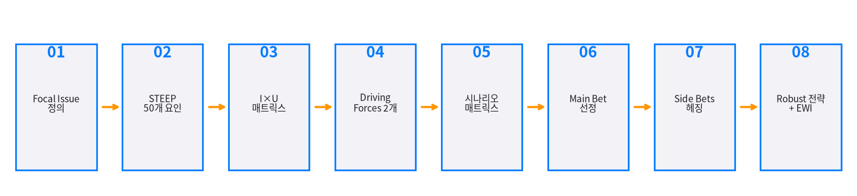
시나리오 플래닝은 8단계 프로세스 — 우리도 같은 길을 따라갔다
Focal Issue → STEEP 50개 → I×U 매트릭스 → Driving Forces 2개 → 시나리오 5개 → Main Bet → Side Bets → Robust + EWI
01 Focal Issue
02 STEEP
03 I×U 매트릭스
04 Driving Forces
05 시나리오 매트릭스
06 Main Bet
07 Side Bets
08 Robust + EWI
→ 1개 핵심 질문
→ 50개 환경 요인
→ 상위 10개 핵심 불확실성
→ 2개 독립 축
→ 5개 대안적 미래
→ 핵심 전략 시나리오
→ 4개 헤징 전략
→ 9개 전략 + 모니터링
프로젝트 기간: 2026년 4월~6월 · 50개 STEEP 요인 → 5개 시나리오 → 9개 Robust 전략 → 17개 즉시 결정 도출
삼성전자 | 방법론
10 / 30

Slide 11
Step 1 · 모든 분석은 "2030~2035 1위 유지를 위해 지금 무엇을 결정할 것인가"라는 단 하나의 질문에 답한다
호황의 정점·33년 만의 점유율 역전·HBM 세대 전환 분기점 — 세 가지 압박 위에서 도출된 Focal Issue
"
삼성전자 메모리사업부가
AI 메모리 시대인 2030~2035년에도
글로벌 리더십을 유지하기 위해,
어떤 전략적 결정을
지금(2026년) 내려야 하는가?
현황
시간 압박
불확실성
호황의 정점
점유율 1위 역전
HBM 세대 전환 분기점
2026~2027 결정 시점
AI 슈퍼사이클 vs 거품
미중 디커플링 vs 공존
삼성전자 | Step 1
11 / 30

Slide 12
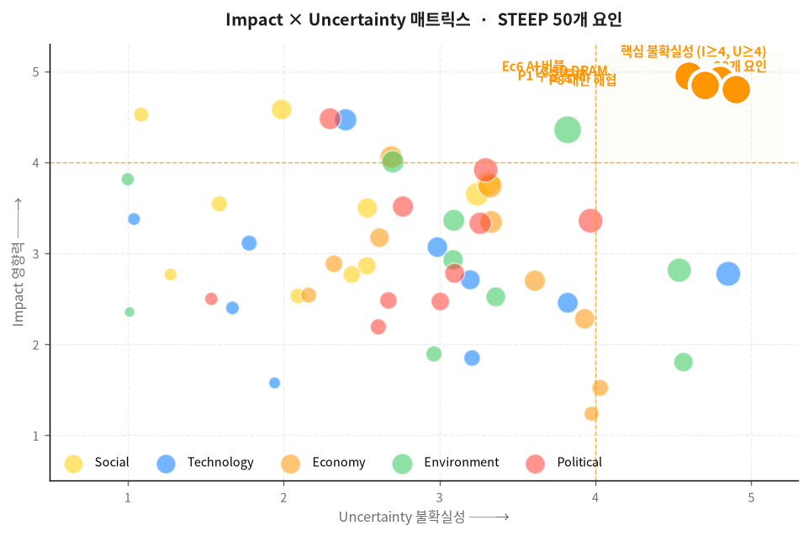
Step 2·3 · 50개 환경 요인 중 20개가 핵심 불확실성이다
STEEP 5개 카테고리 × 10개씩 = 50개 → I×U 매트릭스 → 상위 4개 (I×U=25): 3D DRAM·AI 버블·수출통제·대만 해협
STEEP 분류 (50개)
S Social
10개
평균 9
T Technology
10개
12 (T3 3D DRAM = 25)
Ec Economy
10개
11 (Ec6 AI 버블 = 25)
En Environment
10개
9
P Political
10개
12 (P1·P8 = 25)
분류 결과
● 핵심 불확실성 (I≥4, U≥4) : 20개
◆ 기정사실 (I≥3, U≤3) : 8개
○ 주변부 : 22개
삼성전자 | Step 2·3
12 / 30

Slide 13
Step 4 · 두 개의 독립적 축이 우리 미래를 결정한다
DF1 AI 수요 (기술·경제 논리) × DF2 미중 디커플링 (외교·안보 논리) — 서로 다른 인과 경로 = 독립 변수
DF1: AI 수요의 구조적 지속성
DF2: 미중 기술 디커플링 강도
AI CapEx + HBM 수요가 2030~2035년까지
구조적으로 유지되는가?
미국 주도 수출 통제가
전면 디커플링 vs 관리된 공존?
슈퍼사이클
AI ROI 실현
2027 빅테크 $1조
HBM이 DRAM 50%
버블 붕괴
AI ROI 미실현
2027 빅테크 −30%
2022~23 재현
전면 디커플링
MATCH 법안 통과
시안 팹 차단
중국 매출 소멸
관리된 공존
선택적 제재·허용
라이선스 갱신 지속
범용 DRAM 허용
현재 위치 → 70% 슈퍼사이클 방향
현재 위치 → 중립, 진동 중
근거: 2026 HBM Sold Out + AI CapEx +77% YoY
근거: H20 재허용(공존) + VEU 폐지(디커플링)
두 축이 독립적이므로 → 4가지 미래가 가능 (+ 와일드카드 E)
인과 경로: 기술·경제 내적 논리
인과 경로: 외교·안보 논리
삼성전자 | Step 4
13 / 30

Slide 14
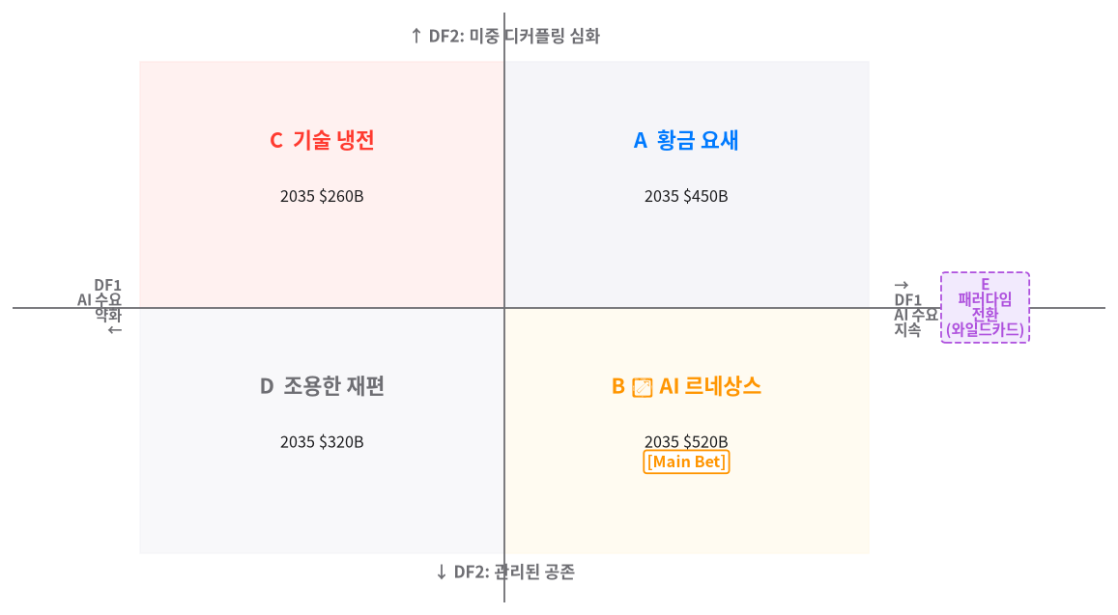
Step 5 · 두 축의 조합이 5개 대안적 미래를 만든다
2×2 매트릭스 (4개 시나리오) + E 와일드카드 — 각 시나리오의 2035년 시장 규모 명시
SO WHAT
5개 시나리오 — 최유력 B + 헤징 4개 = 어떤 미래가 와도 대비
삼성전자 | Step 5
14 / 30

Slide 15
Step 6 · Main Bet은 시나리오 B "AI 르네상스" — 그러나 자동 실현 아님
최유력 시나리오 · 2035 시장 $520B (전 시나리오 최대) · 삼성 매출 $120B 가능 — 4개 전제 조건 충족 시
⭐ MAIN BET — "AI 르네상스" | 최유력 시나리오 | 2035 시장 $520B (전 시나리오 최대)
2035년 세계
이 시나리오 현실화 4개 전제 조건
· 글로벌 메모리 시장 $520B (전 시나리오 최대)
· AI가 산업 전반 생산성 혁명 실현
· 미중 관계 2028 "선택적 제재·허용" 프레임
· 빅테크 AI 직접 매출 합산 2027 $500B 돌파
① AI ROI 실현 (2027~2028 분기점)
② 미중 반도체 무역 타협
③ 삼성 HBM4E 기술 추격 성공
④ 시안 팹 부분 운영 지속
삼성전자 2030년 전망
2026년 5월 현재 증거
· 메모리사업부 연간 매출 $120B 돌파
· HBM4E NVIDIA Feynman 플랫폼 공식 탑재
· 텍사스 테일러 2단계(HBM) 2030년 가동
· 중국 일반 메모리 연 $12B 유지
✓ 빅테크 4사 CapEx $725B (강한 Pole A 모멘텀)
✓ H20 재허용·MATCH 미통과 (공존 신호)
✓ 삼성 HBM 점유율 17% → 28% (추격 궤도)
삼성전자 | Step 6
15 / 30

Slide 16
Step 7 · 나머지 4개 시나리오에는 +15% 추가 비용으로 보험을 든다
A 황금 요새 / C 기술 냉전 / D 조용한 재편 / E 패러다임 전환 — 시나리오별 맞춤 헤징 전략
시나리오
핵심 위협
헤징 전략
투자 규모
시나리오 A · 황금 요새
시안 팹 상실 (NAND 40% 급감) + 대중 HBM 봉쇄
시안 단계적 축소 Plan B + 일본 R&D 허브 + LTA 집중
시안 이전 5조원 + 일본 R&D 1조원
시나리오 C · 기술 냉전
HBM 수요 급냉 + 시안 차단 이중 충격 + 소재 수출 제한
캐나다·호주·카자흐스탄 소재 LTA + 순현금 30조원 + R&D 3,000억원/년 사수
소재 비축·대체 계약 5,000억원
시나리오 D · 조용한 재편
SK하이닉스 기술 우위 고착화 + CXMT 범용 DRAM 잠식
HBM 조직 독립 + 패키징 인재 100인 + 산업용 AI 메모리 (차량·의료)
R&D 2,000억원 (2026~2028)
시나리오 E · 패러다임 전환
HBM 40조원+ 매몰 비용화
3D DRAM R&D 300인 + IMEC 협약 + CXL SIG 표준 + M&A 펀드
3D DRAM R&D 1,500억원/년 + M&A 펀드 5,000억원
SO WHAT
Side Bet 총 투자 ≒ Main Bet의 15% — 보험치고는 합리적 비용
삼성전자 | Step 7
16 / 30

Slide 17
Step 8 · 어떤 미래가 와도 가치를 만드는 Robust 전략 9개를 도출했다
재검증 후 9개 (RS-1~RS-9) — RS-8 구조화 헷지 + RS-9 데이터 기반 수요 변곡 센싱 신규. 4개 거버넌스 축으로 묶음
RS-1 ★
옵션형 캐파 체계
RS-2 ★
바벨 포트폴리오
RS-3 ★
고객특화·전환비용
"켜고 끌 수 있는 능력"
고마진 HBM ↔ 저원가 범용
떠나면 비싼 메모리
RS-4 ★
고객 포트폴리오 분산
RS-5 ★
재무 규율 + 재투자
RS-6 ★
공정 리더십 통합
LTA·Take-or-Pay ≤25% + 소버린 다변화
Nucor·ExxonMobil 사이클 전 구간
1c nm + NAND 주기 연장 + 자체 IP
RS-7 ★
AI 엔지니어링 자동화
RS-8 ★
구조화 매출 헷지
RS-9 ★
데이터 수요 변곡 센싱
잉여 자원 → 다른 RS의 실행 기반
Participating Forward + HTA + Desk
DC 착공 + 수요 변곡 EWI → 발동 타이밍
시나리오별 가치 매트릭스 — 9개 RS × 5개 시나리오 = 45셀 모두 긍정 가치 (★ = 핵심)
RS
A 황금요새
B AI 르네상스
C 기술냉전
D 조용한재편
E 패러다임
RS-1
✅
✅
✅
✅
✅
RS-2
✅
✅
✅
✅
⚠
RS-3
✅
✅
⚠
✅
✅
RS-4
✅
✅
✅
✅
✅
RS-5
✅
⚠
✅
✅
✅
RS-6
✅
✅
✅
✅
✅
RS-7
✅
✅
✅
✅
✅
RS-8
✅
✅
✅
✅
✅
RS-9
✅
✅
✅
✅
✅
삼성전자 | Step 8 개요
17 / 30

Slide 18
RS-1 · 답은 "얼마나 짓는가"가 아니라 "켜고 끌 수 있는가"이다
Fab Shell 선행 + 장비 단계 반입 + 옵션 계약 + 롤링 리뷰 — Nucor 미니밀 모델, 호황·다운턴 둘 다 대응
Fab Shell + 단계별 장비 반입 구조
핵심 메커니즘 4개
1. Fab Shell 선행 건설 + 장비 단계화
▢ Fab Shell (선행 건설) — Cleanroom · 유틸리티 · 인프라
건물은 미리, 장비는 신호 보고. 반입 결정 6~9개월 지연 가능
Stage 1 (즉시)
패키징 라인 (TSV)
→ 트리거 발동 → 6~12개월 내 가동
2. Multi-Product Fab
Stage 2 (수요 +6개월)
DRAM 라인
DRAM/NAND/Logic 비율 분기 조정. 60~80% 범위 신축
→ 트리거 발동 → 6~12개월 내 가동
3. 장비 발주 "반입 연기 옵션" 명문화
Stage 3 (LTA 확정)
HBM 라인
ASML/TEL/LAM 계약에 12개월 연기권. 옵션 프리미엄 2~5% (보험)
→ 트리거 발동 → 6~12개월 내 가동
Stage 4 (옵션)
추가 캐파 발동
4. 롤링 캐파 리뷰 (분기)
→ 트리거 발동 → 6~12개월 내 가동
연간 예산 → 분기 재검토. 이사회 승인 아젠다 제도화
SO WHAT
결정해야 할 것은 "얼마나 짓는가"가 아니라 "얼마나 빠르게 켤 수 있는가"
삼성전자 | Robust · RS-1
18 / 30

Slide 19
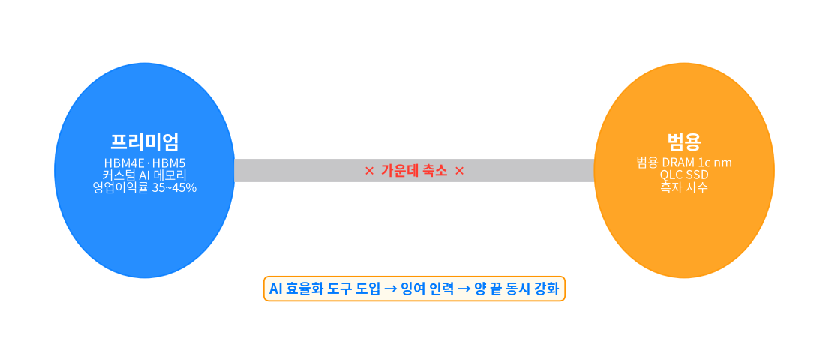
RS-2 · 양 끝에 베팅하라 — 가운데 어정쩡한 제품은 죽인다
프리미엄 HBM (호황 마진) + 범용 1c nm DRAM (다운턴 흑자). 실행 자원은 RS-7(AI 자동화)에서 조달
AI 효율화 메커니즘
AI EFFICIENCY ENGINE
① 2026 도구 도입
AI 코딩·EDA·공정 시뮬레이션
수율 예측 (500~1,000억원)
↓
② 2027 효과
엔지니어 생산성
+20~30%
↓
③ 잉여 인력 창출
PC/Mobile/Auto 유지
+ RS3 고객특화 개발
SO WHAT
추가 채용 없이 RS2·RS3 동시 실행의 유일한 경로 — AI 효율화가 선행 조건
삼성전자 | Robust · RS-2
19 / 30

Slide 20
RS-3 · 떠나면 비싼 메모리 — CMX·SCADA·FDP 시장 현실성 검증 완료
3대 NVIDIA 데이터 경로에 깊이 통합 — 시장 규모·기술 차별·수익 모델 모두 데이터로 검증
CMX
KV 캐시 G3.5 계층
SCADA
GPU 네이티브 I/O
FDP
데이터 배치 표준
시장 현실성 (FACT)
시장 현실성 (FACT)
시장 현실성 (FACT)
NVIDIA CES 2026 공식 발표
17개 클라우드·스토리지 파트너
2H 2026 일반 출시
5x TPS · 5x 전력 효율
AI 스토리지 시장:
$36B (2025) → $322B (2035)
CAGR 24% — 단기 fad 아님
하이퍼스케일러 capex의 30%
NVMe TP41461 표준화
Meta + Google + Samsung 공동
WAF -50%, 수명 2배
OS·도구 이미 지원
기술 차별화 (DIFFERENTIATION)
기술 차별화 (DIFFERENTIATION)
기술 차별화 (DIFFERENTIATION)
기존 NAND 활용 가능하나
새 폼팩터 (이더넷 연결 플래시)
+ BlueField-4 DPU 통합
+ NVMe over Fabrics 최적화
기존 SSD = CPU 경유
SCADA = GPU 직접 제어
SK·Kioxia 100M IOPS
SLC NAND (2027 양산)
기존 NAND·컨트롤러 활용
펌웨어 + 호스트 SW 통합
튜닝 노하우가 차별화
표준 자체는 오픈
수익 모델 (BUSINESS)
수익 모델 (BUSINESS)
수익 모델 (BUSINESS)
삼성 PM1753 공식 공급
PM1763 Gen6 GTC 시연
2028 점유율 40%+ 목표
매출 $1B+ (2028)
미참여 시 SSD에서
HBM 패권 손실 반복 위험
2028 SLC AI SSD 진입 필수
매출 잠재 $5B+ (2030)
3계층 매출 모델:
① HW 프리미엄 +10~15%
② Reference 라이선스
③ 컨설팅·통합 서비스
2030 매출 $2~3B/년
✓ 단기 fad 아님 — 장문맥 추론 인프라의 구조적 요구
✓ AI 추론 표준 인터페이스 후보 — 신규 사업 카테고리 형성
✓ "구글에 SW 단독 판매" 아닌 통합 검증 SSD 프리미엄 모델
SO WHAT
3대 영역 모두 시장 검증 완료 — 통합 매출 잠재력 $8~9B/년 (2030)
삼성전자 | Robust · RS-3
20 / 30

Slide 21
RS-4 · 단일 고객 의존은 호황기 매출, 다운사이클 협상력 모두를 잃는다
Shortage 시기(2026)는 LTA·Take-or-Pay 구조를 짤 수 있는 골든 타임 — 단일 고객 ≤25%, 상위 3개 ≤55%
고객 분류 체계 — 협상력의 질 기준
LTA 4개 핵심 조항
LTC · 장기계약 고객
1. Take-or-Pay 조항
3년+ Take-or-Pay 계약. 단가 변동성 낮음, 수요 예측 가능
약정 물량 미구매 시 차액 지급. 캐파 투자 보호 + 이탈 방지
목표: HBM 매출의 50%+ (2028)
2. Minimum Volume Commitment
Strategic · 전략 고객
분기별 최소 구매 물량 약정. LTA 기본 조건
Co-dev·인증 선행·커스텀 기능 — RS-3과 직결
3. 공동 로드맵 개발
사실상 락인 효과. 전환비용으로 보호
차세대 제품 사양에 삼성 메모리 설계 단계 참여 → 락인
Growth · 성장 고객
4. 인증 선행 투자 회수
신흥 AI 시장 (사우디 Humain · UAE G42 · 인도 Jio)
Co-Validation 비용 회수 조항 (RS-3 연계). 취소 페널티
+ 자동차·의료·통신 — 사이클이 다른 고객군
SO WHAT
Shortage = LTA의 골든 타임. SK하이닉스 NVIDIA 70% 의존은 시나리오 E에서 부메랑.
삼성전자 | Robust · RS-4
21 / 30

Slide 22
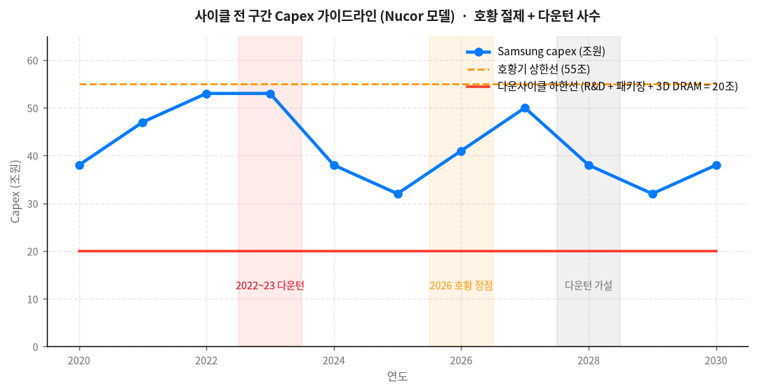
RS-5 · 호황기 절제와 다운턴 사수는 같은 거버넌스에서 나온다
재고일수 상한 + capex 증거 기반 승인 + 다운턴 R&D 4조원/년 하한 — Nucor·ExxonMobil 모델, 활동가 투자자 방어
재무 규율 (지출 통제)
○ 재고일수 상한 (DDR5 60일, HBM 45일)
○ LTA 없는 신규 캐파 금지
○ EBITDA → FCF 중심 의사결정
○ 업황 피크 capex 증거 기반 승인
다운사이클 하한 (Nucor)
○ HBM R&D + 패키징 + 3D DRAM
합산 4조원/년 삭감 불가
○ 활동가 투자자 압박 대비
"장기 가치 우선 의결권 구조"
○ ExxonMobil 모델 차용
SO WHAT
호황기 절제와 다운턴 사수가 동일 거버넌스 — 투자자 인지·이사회 결의 일관성
삼성전자 | Robust · RS-5
22 / 30

Slide 23
RS-6 · NAND는 layer 경쟁이 아니라, 양산 ramp 6개월이 누적 이익의 2/3를 결정하는 "주기 연장" 경쟁이다
1c nm DRAM 원가 우위 + NAND 공정 전환 주기 연장 + Hybrid Bonding 자체 IP — 업계 4사 일제 선회와 YMTC IP 종속을 동시 돌파
왜 지금 — 3가지 증거
4 R&D 트랙 (병행)
① 학습곡선의 잔혹함
① Hybrid Bonding 자체 IP
양산 ramp 6개월 지연 → 누적 순이익의 2/3 소실. 1년 지연 → 손실 전환. 공정 개발 1분당 약 $5,000 손실 (PSU Weber).
YMTC 우회 특허 200건+ (2027). 한국 IP 컨소시엄. V11에 자체 IP 70%+. 패키징·본딩 R&D 1.5조 원 추가.
② 업계가 일제히 선회 (2026)
② Multi-deck 정교화
NAND capex $22.2B (+5%만). 4사 모두 capa 확장 대신 process upgrade·hybrid bonding에 집중. 우리만 layer 경쟁 → 한 세대 뒤처진 capex 추가 부담.
Deck 당 layer 한계 돌파. V9→V10 fab 재구성 비용 30% 절감 (TrendForce 추정).
③ YMTC IP 지배 → 디커플링 시 차단 위험
③ bit-per-cell 확장
Hybrid bonding 핵심 특허 다수가 YMTC 보유 (TrendForce 2025-05). Samsung·SK 라이선스 의존 → 시나리오 C 발생 시 차세대 NAND 양산 불가 리스크. 자체 IP = 국가 안보 R&D.
QLC 비중 30%+ (2026). PLC 시제품 (2028) → 양산 검토 (2029).
④ 호스트 협력 firmware
재무 효과 + 이사회 모니터링 KPI 4
FDP·SCADA로 같은 silicon에서 endurance 2배+, throughput 30%+. RS3 SW 매출 ($5B/2030)과 R&D 자원 공유.
재무 효과: 전환 주기 18→24M 연장 시 3년 누적 capex 회피 1.5~2조 원 / 양산 ramp 6개월 단축 효과 한 세대만 적용해도 누적 이익 2/3 보전 KPI: ① Hybrid bonding 자체 IP 비율 ② 공정 전환 ramp 시간 ③ NAND capex/bit growth ④ YMTC 라이선스 의존도
SO WHAT
Layer 경쟁 = 비용 자살. 주기 연장 R&D 4트랙이 모든 시나리오에서 비용 우위 + 자체 IP 생존 동시 확보.
삼성전자 | Robust · RS-6 · 통합
23 / 30

Slide 24
RS-7 · AI 효율화는 다른 6개 RS를 가능하게 하는 실행 기반이다
GitHub Copilot 51% 속도 / EDA AI 30%+ PPA / Fab AI yield 향상 — 잉여 자원 0.9~1.35조원/년 → RS-2/3/6에 재배분
입증된 AI 도구 효과 (2024~2026)
잉여 자원 → 전략 재배분
AI EFFICIENCY → STRATEGIC INVESTMENT
GitHub Copilot Enterprise
코딩 속도 +51%, cycle time -3.5h, PR +10.6%
투자
연 500~1,000억원
Fortune 100의 90% 채택 (15M+ 사용자)
AI 코딩 + EDA + Fab Intelligence 전사 도입
Synopsys DSO.ai · Cadence Cerebrus
↓
효과
엔지니어 생산성 +20~30%
EDA AI 자동화로 PPA 최적화 +30%
3만명 × 30% × 1.5억원 = 잉여 자원 1.35조/년
설계 사이클 50%+ 단축 사례
↓
TSMC Fab Intelligence
재배분
4개 우선순위 항목
Predictive maintenance + computer vision wafer fault
RS-2 양 끝 운영 / RS-3 Co-Validation / RS-6 1c+NAND R&D / E 시나리오 피벗
2026 N2P yield 80% 목표, 영업이익률 50%+
ROI 9~27배 — 다른 모든 RS의 prerequisite, 시나리오에 둔감
SO WHAT
AI 효율화 없이는 RS-2 양 끝, RS-3 락인, RS-6 3축 R&D가 인력 부담으로 무너진다.
삼성전자 | Robust · RS-7 · 신규
24 / 30

Slide 25
RS-8 · 단순 LTA는 사이클당 50~100% 매출 기회를 포기한다
농수산 100년 + 외환 50년 헷지 노하우의 메모리 첫 도입 — Participating Forward + HTA + Tiered + Trading Desk = 매출 변동성 ±25%→±12%
왜 지금 — 단순 LTA의 한계
4트랙 헷지 구조 (RS-4 LTA 위에 적층)
STRUCTURED REVENUE HEDGING
① 297% 가격 점프 사례 (2025년 9~12월)
16Gb DDR5 contract price $6.84 → $27.20 (3개월 +297%)
트랙 1
Participating Forward 시범
9월 단순 고정가 LTA 시 297% 상방 모두 포기 — 고객만 차익 향유
Floor + 50% 상방 참여 / NVIDIA·하이퍼스케일러 1~2사 / HBM4E 일부 물량 (연 10~20%)
트랙 2
Wafer Slot Reservation HTA
② 메모리 변동성 σ ≈ 60~120%
슬롯/가격 분리 결정 + Take-or-Pay / Nvidia $5.4~7.7억 선급금 산업 표준화
원유 30%·S&P 18% 대비 2~6배 — "농산물 같은 IT 부품"
농가도 작황의 30~50%만 forward 헷지 — 100% 락인은 표준 아님
트랙 3
Tiered Pricing
시장 구간별 차등 share / 자동차·산업용·신흥 AI 시장 (SD-2 연계)
③ Participating Forward 메모리 미도입
트랙 4
Memory Trading Desk
외환·통화시장 50년 표준 도구 — 메모리 산업 거의 도입 0건
골드만/JP모건 트레이더 20~30인 / DRAMeXchange 기반 OTC 스왑 시장 조성
첫 도입자 표준 효과 = Fish Pool 모델, 후발주자 진입장벽 형성
금지: Three-way Collar(sub-put 매도형) — 셰일 Pioneer 2014/2020 손실 가속
SO WHAT
계약 *물량*(RS-4)이 아니라 계약 *구조*(RS-8)를 혁신 — 매출 변동성 절반 + 사이클당 +50~100% 회수.
삼성전자 | Robust · RS-8 · 신규
25 / 30

Slide 26
RS-9 · 데이터 기반 수요 변곡 센싱 — 하락 변곡을 선행 신호에서 먼저 잡는다
AI DC 착공 트래커(55.9GW·17개국) + 수요 변곡 EWI 앙상블(선행·끈적·공급 과잉·SCM 공급망 + 괴리) → RS-1 캐파 on/off·RS-5 규율을 제때 발동
왜 지금 — 근위 정점 확인 + 선행 균열 형성
수요 변곡 EWI 앙상블 — 5트랙 센싱
DEMAND-INFLECTION SENSING
① 근위 슈퍼사이클 정점 확인
Micron 주가 +7.6× · HBM Sold Out · DC 착공 55.9GW(17개국)
트랙 1
선행 (Leading)
정점은 다운턴 직전 — 호황기 절제(RS-5)의 마지막 창
GPU 임대가(Vast.ai)·신용 스프레드·DC 착공 (선행 9~18개월)
트랙 2
끈적 (Sticky)
② 선행 균열 형성 중 (다음 하락 변곡)
메모리 계약가·리드타임·재고일수 — 후행·확정적
트랙 3
공급 과잉 (Glut)
복합 위험 43(주의)·공급 과잉 68·SCM 56(경계 근접)·괴리 +4
DRAM>HBM OPM 역전·book-to-bill·CoWoS = 정점 신호
GPU 임대가 둔화·DRAM>HBM OPM 역전·HBM sold-out·LTA(할당 정점=언와인드)
트랙 4
SCM 공급망 (신규)
가짜수요 갭·더블오더링·할당 = 채찍효과 언와인드 선포착
③ 정보 비대칭 = 타이밍 우위
트랙 5
괴리 밴드 (Divergence)
기존 capex-cut·price-drop은 후행 — 착공·임대가·괴리는 6~24개월 선행
선행−끈적 괴리 2분기 확대 = 하락 변곡 선행 윈도우
남보다 먼저 보면 RS-1 캐파 동결·RS-5 규율을 먼저 발동
발동: 복합 위험 ≥75 또는 괴리 2분기 확대 → RS-1 동결·RS-5 규율 (D15·D16)
SO WHAT
다른 RS가 "무엇을 하는가"라면 RS-9는 "언제 하는가" — 정보로 타이밍하는 거버넌스 (공급 거버넌스 축 RS-1·RS-5·RS-9).
삼성전자 | Robust · RS-9 · 신규
26 / 30

Slide 27
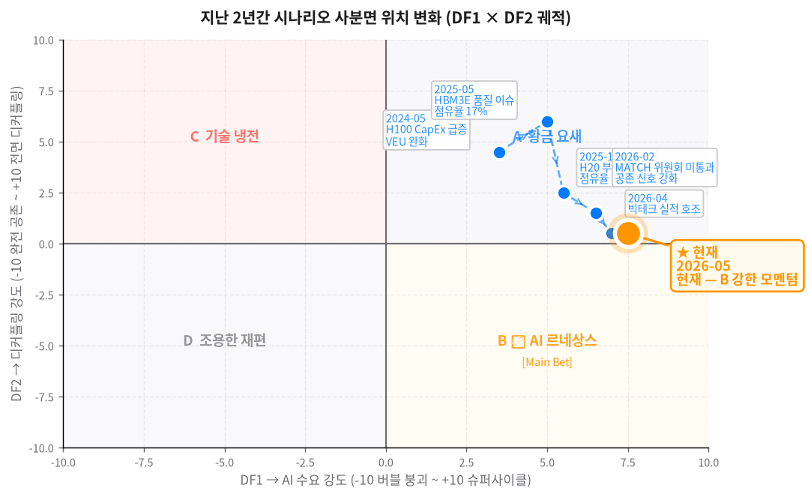
EWI 대시보드의 사분면 궤적과 21개 자동 트리거가 다운턴 신호를 30일 내 실행 전환으로 바꾼다
지난 2년 궤적은 B 르네상스 모멘텀이지만 자동 실현은 아님 — 17개 결정 D-day와 21개 트리거가 신호를 즉시 행동으로 변환
17개 결정 D-day
D-150 임박 5 (적색) · D-240 중기 11 · D-330 후순위 1
D1
HBM4 점유율
D9
M&A 펀드
D2
소재 다각화
D10
NAND 4트랙
D6
RS1·4·5 정책화
D11
Stargate Korea
D15
수요 변곡 경보
D12
RS-8 헷지
D16
정점 공급 규율
D13
SE-1 3D DRAM↑
D3
3D DRAM+IMEC
D14
SE-2 CXL 표준
D4
텍사스 1·2단계
D17
소버린 다변화
D5
AI 효율화
D7
잉여 인력 전환
D8
텍사스 보조금
21개 자동 트리거
발동 시 30일 내 전략 전환
다운턴 신호 (5)
빅테크 CapEx -25% / MS -20% / HBM -30% / CXMT HBM4 / 시안 라이선스
수요 변곡 선행 (3, 신규)
GPU 임대가 -35% / DC 착공 취소 5건+ / 선행−끈적 괴리 2분기
가속·B 확인 (7)
AI 매출 $500B / HBM4 NVIDIA 확정 / 미중 타결 / ROI 입증 / 점유율 40%
지정학·전략 위기 (6)
MATCH 통과 / 텍사스 2단계 미발표 / HBM4 미인증 / 3D DRAM PoC / M&A EV<5x
SO WHAT
현재 위치 (DF1 +7.5, DF2 +0.5) — B 강한 모멘텀이나 자동 실현 아님. 수요 변곡 선행 트리거(RS-9)가 다음 하락을 먼저 센싱
삼성전자 | 대시보드
27 / 30

Slide 28
17개 결정은 묶음이다 — 분리해서 처리하면 효과가 사라진다
D-150 임박 5 / D-240 중기 11 / D-330 1 — D15(수요 변곡)→D16(정점 규율) RS-9 센싱→RS-5 발동 직렬 · 모든 시한 2026 Q4 이내
D1
HBM4 NVIDIA 점유율
D2
소재 비중국 다각화
D6
RS1·4·5 이사회 정책화
수율 90%+ Q3 / 28% → 40%+ (D-150)
Q3 LTA / 6개월 비축 (D-150)
다운사이클 capex 4조원 하한 명문화 (D-150)
D15
수요 변곡 조기경보 (RS-9 신규)
D16
호황 정점 공급 규율 (critical)
D3
3D DRAM R&D + IMEC
DC 착공 + 수요 변곡 EWI 앙상블 상시 운영 (D-150)
재고 -15%·LTA 없는 캐파 동결·재투자 70%+ (RS-5, D-150)
Q4 협약 / $200M / 200~300인
D4
텍사스 1·2단계
D5
AI 효율화 전사 도입
D8
텍사스 추가 보조금
1단계 가동 + 2단계 발표 / $4.745B
Q4 파일럿 → Q1 전사 / RS2·RS3 선행
CHIPS 2단계 협상 + 빅테크 LTA
D9
다운사이클 M&A 펀드
D10
NAND 주기 연장 4트랙
D11
Stargate Korea 본 계약
5,000억 적립 / 자동 트리거 (Disney-Marvel)
Hybrid Bonding 자체 IP·QLC/PLC · YMTC 우회
LOI → DA / Neocloud 지분 헷지 (SE-3)
D12
RS-8 구조화 매출 헷지
D13
SE-1 3D DRAM 가속 (신규)
D14
SE-2 CXL 표준 주도 (신규)
Participating Forward + Trading Desk
IMEC 협약 $300M+ 상향 + R&D 조직 확대
CXL SIG 4단계 로드맵 — 메모리 부도심
D17
소버린·신흥 수요 다변화 (신규)
D7
AI 잉여 인력 전환 배치
UAE·사우디·인도 LTA / 단일 고객 ≤25% (RS-4)
2027 Q1 / 분기별 사업부장 보고 (D-330)
17개는 묶음이다 — D15→D16 (RS-9 센싱→RS-5 발동) 직렬 / D1·D5·D7 직렬 / D6이 거버넌스 기반 / D13·D14·D17 신성장·분산축
삼성전자 | 결정 요약
28 / 30

Slide 29
Main·Side·Robust 9개 핵심 전략의 묶음이 다운턴 흑자·1위 회복·자산 폭락 시 M&A를 동시에 해결한다
각 영역에서 가장 중요한 3개씩 — 단일 전략으로는 한 문제만 풀리지만, 묶음으로 실행하면 모든 문제가 동시에 해결된다
MAIN BET
SIDE BETS
ROBUST
시나리오 B 베팅
나머지 시나리오 보험
시나리오 무관 가치
#1
HBM4 점유율 회복
#1
순현금 30조 버퍼
#1
옵션형 캐파
NVIDIA Rubin 28% → 40%+
시나리오 C 생존 기반
켜고 끌 수 있는 능력
문제: 시나리오 B에서 1위 자리 미확보 시 Main Bet 무의미
문제: 다운턴 자금 부족 시 R&D 삭감 강요됨
문제: 잘못된 타이밍 고정 증설이 다운턴 손실 핵심
#2
동서 균형 공급망
#2
소재 공급망 다각화
#2
바벨 + AI 효율화
서방 + 신흥 + 중국 3원
캐나다·호주·카자흐 LTA
양 끝 + 잉여 인력 전환
문제: 한 지역 의존이 다운턴·지정학 충격에 취약
문제: 중국 소재 수출 통제 시 원가 30% 급등
문제: 추가 채용 없이 RS3 동시 실행의 유일 경로
#3
1c nm 원가 우위
#3
3D DRAM + IMEC 협약
#3
재무 규율 + capex 하한
CXMT 공세 방어 기반
시나리오 E 헤징
호황 절제 + 다운턴 사수
문제: 범용 DRAM 마진 잠식이 다운턴 손실 키움
문제: HBM 패러다임 붕괴 시 40조 매몰 비용
문제: 활동가 투자자 압박에 R&D 무너지면 회복 불가
9개 핵심 전략의 묶음 = 다운턴이 와도 흑자 유지 + 회복기 1번 자리 + 자산 폭락 시 M&A
삼성전자 | 전략 리마인드
29 / 30

Slide 30
DECISION REQUEST
17개 결정의 묶음 의결로 호황의 정점을 다운턴 준비의 마지막 기회로 잡는다
"호황의 정점이
다운턴 준비의 마지막 기회다."
─ 17개 결정의 묶음 의결을 요청드립니다 ─
01
02
03
전략 방향 승인
17개 즉시 결정 패키지
거버넌스 + 트리거 승인
시나리오 B Main Bet + Side Bets + Robust 9개 전략 채택
2030~2035 메모리 1위 회복 로드맵 의결
HBM4·소재·3D DRAM·텍사스·AI 효율화·정책화·잉여 인력·추가 보조금·M&A 펀드·NAND 4트랙·
Stargate·RS-8 헷지·CXL·소버린 다변화 + 수요 변곡 경보·정점 공급 규율(RS-9) — 시한: 2026 Q4
30일 내 의사결정 + 자동 트리거 21개 + 다운사이클 capex 하한 4조 원/년
+ 활동가 투자자 방어 의결권 구조 + 단일 Floor 원칙(RS-8) + 수요 변곡 발동 프로토콜(RS-9)
삼성전자 · DS부문 메모리사업부 전략기획팀 · 대외비 · 2026.05.06
30 / 30

